Slide 1
ANALISE DE ALGORITIMOS ALGORITIMOS DE MACHINE LEARNING

Slide 2
ANALISE DE ALGORITIMOS
Tema: Algoritimos de Machine Learning
Josué Souza Lopes
Ernesto Gurgel Valente Neto
Mateus do Carmo do Vale de Jesus
Julio Oliveira

Slide 3
RESUMO
Este documento visa apresentar uma exposição cientifica sobre as analise de algoritmos e fundamentos a se considerar em sua avaliação e mensuração utilizando de técnicas e analises comprovadas em Analise de Algoritimos e Machine Learning sobre a realização de uma comparação funcional e pragmática baseada em seus conceitos e teoremas amplamente estudados pela matemática, estatística e analise de algoritmos.

Slide 4
SUMARIO
1.0 – Introdução ...............................................................................................................................
2.0 – Analise de Algoritimos............................................................................................................
2.1 – Linguagens de Programação Python: Introdução............................................................................................................. R: Introdução.......................................................................................................................
3.0 Machine Learning.......................................................................................................................
3.1 Algoritimos..................................................................................................................................
Aprendizagem.................................................................................................................... Supervisionada................................................................................................................... Regressão Linear ............................................................................................................... Naive Bayes........................................................................................................................ Regressão Linear................................................................................................................
4.0 Analise de Algoritmos de Machine Learning..........................................................................
5.0 Conclusão...................................................................................................................................

Slide 5
INTRODUÇÃO
A sociedade contemporânea possui uma alta demanda a sistemas capazes de gerenciar operações complexas para a implementação de ambientes sofisticados de trabalho. A alta demanda de desenvolvimento gerou a necessidade de buscar-se mais metodologias e práticas que pudessem categorizar, analisar e mensurar valores que para agregar conhecimento posteriormente surgiriam, destes conhecimentos que complementam os estados gerais são; fundamentos de programação, programação orientada objetos, modelos funcionais, paradigmas de linguagens, gestão de projetos, analise de algoritmos dentre tantos outros.
Segundo Dijkstra, “Computer science is no more about computers than astronomy is about telescopes”, tradução livre pelo autor: “A ciência da computação não é mais sobre computadores do que a astronomia é sobre telescópios ”. — (Edsger W. Dijkstra).

Slide 6
ANALISE DE ALGORITIMOS
A análise de algoritmos surgiu a partir das ideias de D.E. Knuth (The Art of Computer Programming), sendo Knuth o percursos do conceito ao qual seria dado como a previsão do tempo de execução e o consumo de espaço de um algoritmo.
Estudos sobre a análise de algoritmos foram ensaiados em livros de autores comumente reconhecidos pela comunidade computacional tais como Cormen, Leiserson, Rivest e Stein, Kleinberg e Tardos, de Brassard e Bratley. Ambos realizaram seus estudos e exprimiram ideias baseando-se em conceitos clássicos ao qual seriam utilizados para analisar desempenho e a correlação do mesmo. Sendo assim, a área de Análise de Algoritmos passa a tratar de importantes ferramentas matemáticas como a comparação assintótica de funções e a resolução de recorrências.

Slide 7
ANALISE DE ALGORITIMOS
Na análise da complexidade de algoritmos definimos os mesmos para os possíveis casos que são segregados em; melhor caso, pior caso, e o caso médio para mensurar o custo computacional ao qual o algoritmo está tratando.
Segundo Steven Skiena, Cientista da Computação e Distinto Professor da Stony Brook University e Diretor do I.A Institute;
“Um bom algoritmo, mesmo rodando em uma máquina lenta, sempre acaba derrotando (para instâncias grandes do problema) um algoritmo pior rodando em uma máquina rápida. Sempre.” — ( S. S. Skiena, The Algorithm Design Manual).
Assim, como uma das disciplinas tratadas em ciência da computação percebemos que a análise de algoritmos se trata de definir o algoritmos mais eficiente em determinados problemas.

Slide 8
Linguagem Python: Introdução
Python é uma linguagem de programação, também ocasionalmente chamada em alguns meios de linguagem de uso geral, possuindo uma biblioteca padrão ao qual possui vários módulos para processamento de texto e expressões regulares e protocolos de rede (HTTP, FTP, SMTP, POP, XML-RPC, IMAP), acesso aos serviços do sistema operacional, criptografia, interface gráfica dentre outros.
Python é uma linguagem de propósito geral de alto nível e multiparadigma interpretada, script, de alto nível, imperativa, orientada a objetos, funcional com tipagem dinâmica.

Slide 9
Linguagem R: Introdução
Desenvolvida por Ross e Robert R é uma linguagem de programação multi-paradigma, dinâmica, fracamente tipada, voltada à manipulação, análise e visualização de dados. R é um ambiente e uma linguagem de programação similar ao S, contudo, é uma implementação distinta do S. Por conta do contato dos desenvolvedores do ambiente R e linguagem R com a linguagem Scheme, permitindo até mesmo códigos executados em ambas serem compatíveis.
Atualmente a linguagem R é amplamente aplicada por matemáticos, estatísticos e analistas devido ao seu escopo ao qual permitem prover um estilo mais límpido ao programar e focado diretamente nas análises estatísticas e matemáticas.

Slide 10
Machine Learning
Algoritmos de aprendizado de máquina são compostos por fragmentos de códigos dos quais permitem os cientistas de dados e analistas de dados explorar, analisar, observar padrões complexos dos conjuntos e amostras populacionais de grandes montantes de informações e apresentar resultados significativos sobre essas explorações.
Em Machine Learning cada algoritmo é considerado um conjunto finito de instruções inequívocas representadas por expressões matemáticas ao qual uma máquina utiliza para atingir um determinado objetivo.

Slide 11
Machine Learning
Os algoritmos de Machine Learning são agrupados pelas técnicas de aprendizado de máquina como trataremos a seguir dos mais comuns:
1 – Aprendizagem supervisionada
Os algoritmos fazem previsões sob conjunto de exemplos fornecidos.
2 – Aprendizagem não supervisionada
O algoritmo os rotula organizando os dados ou descrevendo estruturas.
3 – Aprendizagem por reforço
O algoritmo recebe feedback que o ajuda a determinar escolhas, considerando-as como correta, neutra ou incorreta. Normalmente usada em sistemas automatizados sem orientação humana.

Slide 12
Machine Learning
Pontuando os algoritmos de aprendizado citados são mais comumente usados ​​usam regressão e classificação para prever categorias e grupos finais, encontrar pontos de dados incomuns, prever valores e descobrir semelhanças.
Segundo Arthur Samuel, “Aprendizado de máquina é o subcampo da ciência da computação que dá aos "computadores a capacidade de aprender sem serem explicitamente programados". — (Arthur Samuel).

Slide 13
Algoritmos de machine learning
O interesse no aprendizado de máquina disparou nos anos seguintes desde que o artigo da Harvard Business Review intitulou 'Data Scientist' o “trabalho mais sexy do século 21”, assim surgiram em conseguinte vários modelos matemáticos que pudessem expressar a resolução desses, tais quais são citados a seguir;
1. Aprendizagem Supervisionada 8. Regressão Linear
2. Aprendizagem Não-Supervisionada 9. Regressão Logística
3. Naive Bayes 10. Regressão Polinomial
4. Árvore de Decisão 11. Regressão Multivariada
5. Random Florest 12. Regressão Univariada
6. Matriz de confusão 13. CART
7. Curva ROC 14. KNN
Apropori, K- means, PCA, AdaBoost entre outros.

Slide 14
Aprendizagem Supervisionada
O aprendizado supervisionado usa dados de treinamento rotulados para aprender a função de mapeamento que transforma as variáveis ​​de entrada (X) na variável de saída (Y). Em outras palavras, ele resolve f na seguinte equação:
Y = f (X)
Isso nos permite gerar saídas com precisão ao recebermos novas entradas. Assim, dado um conjunto N de exemplos de treinamento da formula:
{(x1,y1),....,(xN, yN)}
de tal modo que xi é o vetor do i-ésimo exemplo de Yi, e seu rotulo de aprendizagem seja uma função de busca de g: X => Y, onde X é o espaço de entrada e Y a saída. A função g é um elemento de espaços possíveis G, chamado de hipótese representada por f: X * Y => R de tal modo que G é retornado como Y de maior pontuação: g(x) = argmax(x,y).

Slide 15
Aprendizagem Supervisionada
Existem também formulas que são aplicáveis para reduzir o risco empírico e o risco estrutural do modelo supervisionado, além da formulação de Generative ao qual aplica métodos de treinamentos indiscriminados para encontrar funções G que discrimine possíveis valores de saída, porem ambas não serão tratadas nessa análise.

Slide 16
Regressão Linear
A regressão linear é talvez um dos algoritmos mais conhecidos e compreendidos em estatística e aprendizado de máquina existindo há mais de 200 anos e sendo amplamente estudada. Algumas boas regras básicas ao usar essa técnica são remover variáveis que são muito semelhantes (correlacionadas) e remover ruído de seus dados, se possível. É uma técnica rápida e simples e um bom algoritmo inicial para tentar.
A modelagem preditiva se preocupa principalmente em minimizar o erro de um modelo ou em fazer as previsões mais precisas possíveis, em detrimento da explicabilidade. A representação da regressão linear é uma equação que descreve uma linha que melhor se ajusta à relação entre as variáveis de entrada (x) e as variáveis de saída (y), encontrando ponderações específicas para as variáveis de entrada chamadas coeficientes (B).

Slide 17
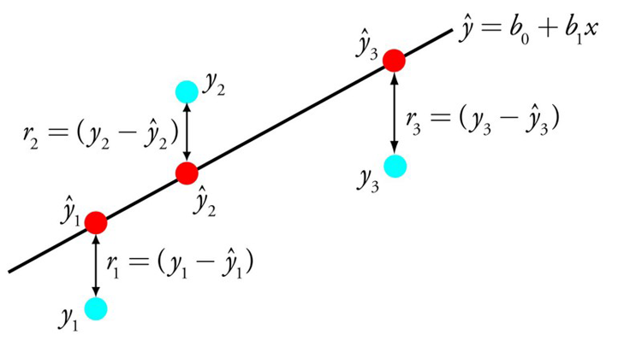

Regressão Linear
Na regressão Linear Matematicamente, podemos escrever uma equação de regressão linear como:
Tais quais; x e y são duas variáveis ​​na linha de regressão.
b = Inclinação da linha.
a = interceptação em y da linha.
x = variável independente do conjunto de dados
y = variável dependente do conjunto de dados
Onde a e b são dados pelas fórmulas:
Figura 1: Regressão Linear

Slide 18
Naive Bayes
Baseada no Teorema de Bayes com o pressuposto de independência entre preditores. Em termos simples, um classificador Naive Bayes assume que a presença de um recurso específico em uma classe não está relacionada à presença de qualquer outro recurso.
O teorema de Bayes fornece uma maneira de calcular a probabilidade posterior P (c | x) de P (c), P (x) e P (x | c).

Slide 19
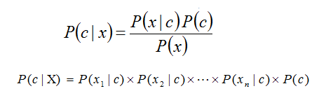
Naive Bayes
Observe a equação abaixo:
Assim temos que,
P ( c | x ) é a probabilidade posterior da classe (alvo) dado preditor (atributo).
P ( c ) é a probabilidade anterior da classe.
P ( x | c ) é a probabilidade que é a probabilidade do preditor dada classe .
P ( x ) é a probabilidade anterior do preditor .

Slide 20
Regressão Logística
Na implementação da regressão logística, devemos estar cientes das seguintes suposições sobre o mesmo;
• no caso de regressão logística binária, as variáveis alvo devem ser sempre binárias e o resultado desejado é representado pelo fator nível 1.
• não deve haver nenhuma multicolinearidade no modelo, o que significa que as variáveis independentes devem ser independentes umas das outras.
• devemos incluir variáveis significativas em nosso modelo.
• devemos escolher um tamanho de amostra grande para a regressão logística.

Slide 21
Regressão Logística
A regressão logística é um algoritmo de classificação de aprendizagem supervisionada usado para prever a probabilidade de uma variável de destino. A natureza da variável alvo ou dependente é dicotômica, o que significa que haveria apenas duas classes possíveis.
Em palavras simples, a variável dependente é de natureza binária, com dados codificados como 1 (significa sucesso / sim) ou 0 (significa falha / não). Matematicamente, um modelo de regressão logística prevê P (Y = 1) como uma função de X. É um dos algoritmos de ML mais simples que pode ser usado para vários problemas de classificação, como detecção de spam, previsão de diabetes, detecção de câncer, etc.

Slide 22
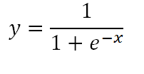
Regressão Logística
A base da regressão logística é a função logística, também chamada de função sigmóide, que pega qualquer número de valor real e o mapeia para um valor entre 0 e 1, apresentada pela equação abaixo:
O modelo de regressão logística é usado uma equação linear como entrada e uma função logística para medir as chances de log para realizar uma tarefa de classificação binária.

Slide 23

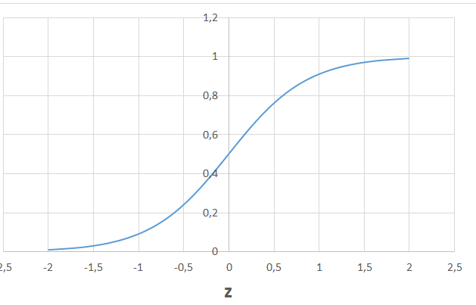
Regressão Logística
Considerando que temos a seguinte equação linear e a reta representa a seguir:
O modelo de regressão logística é usado uma equação linear como entrada e uma função logística para medir as chances de log para realizar uma tarefa de classificação binária.
Figura 2: Equação Linear Z

Slide 24
ANALISE DE ALGORITIMOS DE MACHINE LEARNING
Segundos estudos da universidade de Boston, Departamento de Engenharia Elétrica e de Computadores e Divisão de Engenharia de Sistemas,
“Os métodos de otimização de primeira ordem, que vão desde a descida do Gradiente Vanilla até a Aceleração de Nesterov e suas variantes surgiram na última década como a principal forma de treinar modelos de aprendizado de máquina (Machine Learning).”
“Assim passa a existir uma grande necessidade de técnicas para treinar tais modelos de forma rápida e confiável de forma distribuída em redes onde os processadores ou GPUs podem estar espalhados pelo mundo e se comunicar por meio de um rede que pode sofrer perdas de mensagens, atrasos e assincronia”.

Slide 25
ANALISE DE ALGORITIMOS DE MACHINE LEARNING
Ao trabalharmos com processamento em GPUs costuma haver aumento de processadores aos quais executando algoritmos costumeiramente são desperdiçados pelo custo de coordenação, compartilhado memória, perda de mensagens e latência.
Esse fato costuma ocorrer a medida crescente aos quais os processadores encontram-se espalhados por data centers, fato amplamente reconhecido pela comunidade de sistemas distribuídos, pois é dito que independente de se aumentar consideravelmente o número de processadores em um problema não resultará, depois de certo ponto, em melhor desempenho, dito que também, a partir de um determinado ponto limite ao se acrescentar números adicionais de processadores paralelamente não irá efetivamente impactar positivamente;

Slide 26
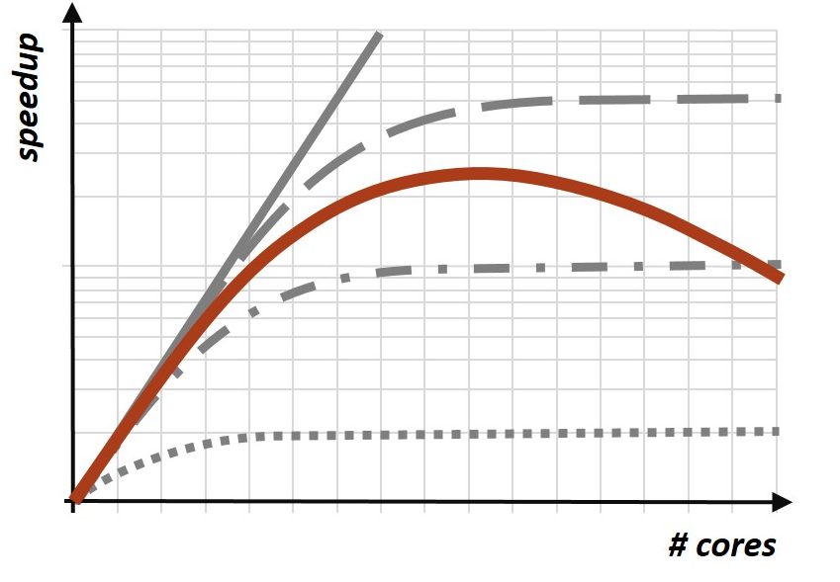
ANALISE DE ALGORITIMOS DE MACHINE LEARNING
Essa representação é refletida devido aos limites de tempo de convergência obtidos para otimização distribuída na literatura. Dado então pela literatura acadêmica a formulação do problema.
Figura 3: Taxa de decaimento de processamentos em GPU’s
Essa representação é refletida devido aos limites de tempo de convergência obtidos para otimização distribuída na literatura. Dado então pela literatura acadêmica a formulação do problema:

Slide 27
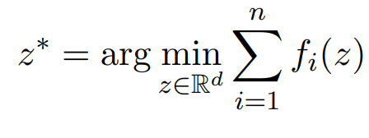
ANALISE DE ALGORITIMOS DE MACHINE LEARNING
Dito que em uma rede de n nós apenas o nó i tem conhecimento de a função fi (z), e a suposição padrão é que, a cada passo quando está acordado, o nó i pode calcular o gradiente de sua própria função local fi(z).
Representada pelas funções fi(x), tais quais são assumidos como convexas o problema se torna em calcular esses mínimos de forma distribuída pela rede com base na comunicação ponto a ponto, possíveis perdas de mensagens, atrasos e assincronia ao qual minimize os impactos.

Slide 28
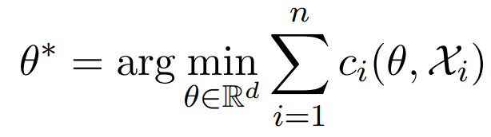
ANALISE DE ALGORITIMOS DE MACHINE LEARNING
Temos então que, supondo cada agente i irá armazenar pontos de dados de treinamento Xi = {(xj, yj)}, onde xj ∈ R p são vetores de características e yj ∈ R são as respostas associadas a variáveis discretas ou contínuas concluísse a necessidade de desenvolver um modelo preditivo h (x; θ), parametrizado pelos parâmetros θ ∈ R d, de modo que h (xj; θ) ≈ yj para todos j.
Em outras palavras, estamos procurando um modelo que se adapte a todos os dados em toda rede ao qual deve ser minimização de risco empírico como expresso a seguir;

Slide 29
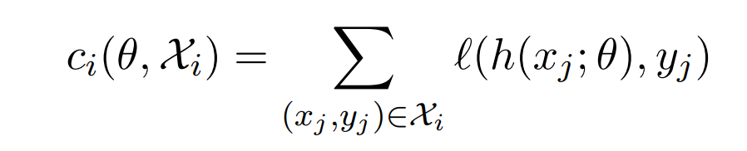
ANALISE DE ALGORITIMOS DE MACHINE LEARNING
Onde temos que a equação mede o quão bem o parâmetro θ se ajusta aos dados em cada respectivo nó i, com (h (xj; θ), yj) representando a taxa de perda ao qual entre h (xj; θ) e yj.
Muito do aprendizado de máquina moderno é construído em torno dessa formulação matemática ao qual é construída, incluindo regressão, classificação e variantes. Tornando possível para modelos dinâmicos aos quais agentes i permitem a coleta pontos de transmissão de dados (xi , yi) ∼ Pi repetidamente ao longo do tempo, onde Pi representa um distribuição desconhecida representada por (xi , yi).

Slide 30
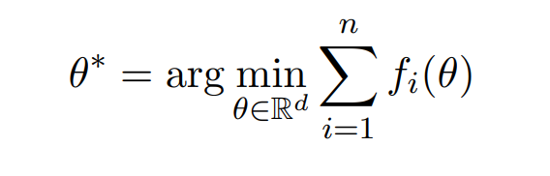
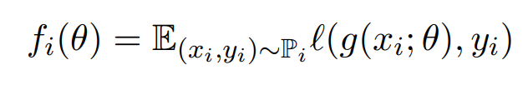
ANALISE DE ALGORITIMOS DE MACHINE LEARNING
Neste caso, podemos encontrar θ∗ através da minimização de risco esperada, demonstra por;
Onde temos que;

Slide 31

ANALISE DE ALGORITIMOS DE MACHINE LEARNING
Em ciência da computação para ilustrar a preocupação com as limitações da distribuição e otimização dos modelos de Machine Learning são levados em consideração o método de subgradiente na configuração mais simples possível, ou seja, o problema de calcular o mediana de uma coleção de números de forma distribuída onde cada agente i na rede tem o valor mi> 0, e o objetivo global é encontrar a mediana de (m1, m2, ..., mn), torna-se um problema expresso que pode ser incorporado na estrutura escolhendo o modelo a seguir;
O método de subgradiente usa os subgradientes si(z) de fi(z) em qualquer ponto z, para que o agente atualize como;

Slide 32


ANALISE DE ALGORITIMOS DE MACHINE LEARNING
Onde αk> 0 denota o tamanho do passo na iteração k, e wij ∈ [0, 1] são os pesos do agente 3i aos quais é atribuída as soluções do agente j: dois agentes i e j são capazes de trocar informações se e apenas se wij, wji> 0 (wij = wji = 0). Os pesos wij são assumidos como sendo simétrico onde, o método de subgradiente centralizado atualiza a solução em iteração k de acordo com

Slide 33
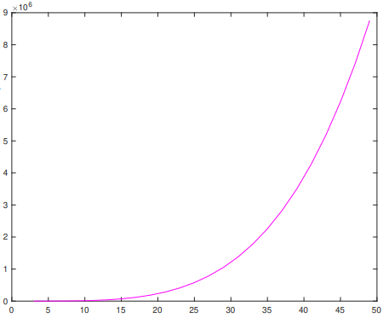
ANALISE DE ALGORITIMOS DE MACHINE LEARNING
Conclui-se que o desempenho do Algoritmo em função do tamanho da rede n aos quais os agentes comunicam-se através de uma rede em anel para tamanhos de passo αk = √1/k, e mi são uniformemente distribuídos em [−10, 10] e o tempo k chegar a 1 n Pni = 1 | yi (k) | <é plotado em gráfico, onde yi (k) = 1 k Pk – 1 `= 0 zi (`) e = 0,1.
Figura 4: Reta do Gráfico Plotado N

Slide 34
ANALISE DE ALGORITIMOS DE MACHINE LEARNING
Observando o gráfico percebemos que claramente, esta é uma propriedade indesejável. Olhando para a figura, vemos que a distribuição computação em 50 nós pode resultar em um tempo de convergência de ordem consideravelmente elevado. Poucos ficariam entusiasmados com a otimização distribuída se o efeito final for muito aumento do tempo de convergência.
Notasse que este fenômeno demonstrado para o problema de computação não será válido para os problemas de otimização mais sofisticados na literatura Machine Learning (ML). Infelizmente, a maioria dos trabalhos de otimização de algoritmos em sistemas distribuídos replica isso fenômeno indesejável.

Slide 35
Conclusão
Na última década muito se debatia sobre o que era Big Data. A terminologia de Big Data gerava grande furor na comunidade Cientifica e Acadêmica de Cientistas da Computação debatendo sobre o termo, possibilidades e contexto, porém se tornando um conhecimento cada vez mais avançado e consolidado que tem moldado o mercado de trabalho internacional.
Estima-se que hoje dia estejam sendo gerados pela humanidade aproximadamente 2.5 quintilhões de bytes com apenas 4 bilhões de indivíduos conectados a rede, ou seja, apenas metade da população. Essas informações servem para analisar o perfil comportamental de indivíduos, empresas, governos e estas mesmas informações têm quase dobrado em intervalos de tempo de aproximadamente dois anos.
Com avanço constante da tecnologia tornado cada vez mais cada o ser humano conectado no mundo, levantamentos tem afirmados que perfil, dados, informações são/estão sendo agregadas em valores através de conectividade populacional, telefones moveis, redes sociais, motores de busca, relógios, carros e até geladeiras agregam informações para serem capturadas permitindo criar roadmaps cada vez mais elaborados, apontando e, até prevendo o comportamento do mercado e das pessoas.

Slide 36
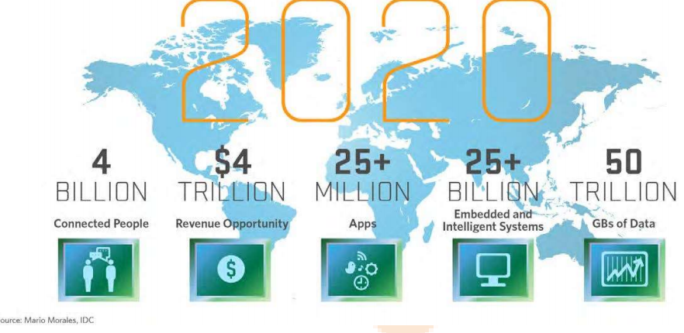
Conclusão
Dados levantados entre 2005 e estimados até 2020 ditam que o universo digital poderá ter um crescimento de 130 exabytes para um valor aproximado de até 40.000 exabytes ou 40 trilhões de gigabytes.
Dados e análises também estudam a média em que cada ser humano no planeta tem gerado dados que podem agregar valor e conhecimento sobre suas respectivas atividades e áreas de interesse ditando que aproximadamente até 2020 cada ser humano gerará mais de 5.000 gigabytes com previsão para o dobro de informações agregadas nos próximos anos.

Slide 37
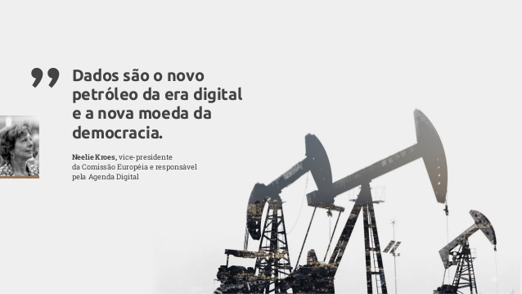
Conclusão
Segundo McKinsey Global Institute haverá um deficit de 140 a 190 mil profissionais com habilidades em análise de dados e mais de 1,5 milhão de gerentes e analistas que saibam usar Big Data de forma efetiva para tomada de decisões. Porém os índices tenham demonstrando-se errados e a carência esteja aproximadamente no valor de milhões de profissionais capacitados, demonstrando que o mercado de informações e apoio e suporte as empresas em tomadas de decisão em dados não-estruturados está aumentando consideravelmente além das expectativas.
“Em Deus nós acreditamos. Todos os outros devem trazer dados. -- William E. Deming”

Slide 38
Conclusão
Por mais essa nova tecnologia apresente características de um sistema notável com uma infraestrutura robusta ainda apresenta também muitos desafios, sendo a ciência de dados uma área nova em desenvolvimento, porém devido a muitos das premissas matemáticas usadas em probabilidade e estática serem discutidas amplamente a décadas ou séculos muitos destes modelos anteriormente apresentados na resolução desse documento são amplamente aceitos pela comunidade matemática e acadêmica.
Nesse contexto a análise de algoritmos apresentada como disciplina permite medir o custo computacional e analisar com cautela e destacar todas as peculiaridades em modelos mais complexos de experimentos para que possam surgir metodologias e algoritmos capazes de melhor utilizar da arquitetura de hardware utilizada em processamentos matriciais destas respectivas operações.

